Slide 1
리액트 예제04

Slide 2
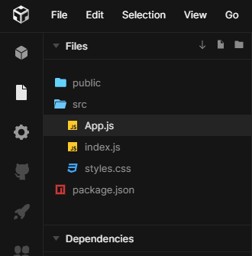

Slide 3
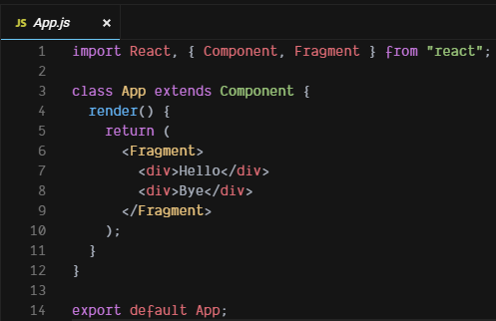
Fragment (div대신 감싸는 태그로 사용)
<Fragment> </Fragment> 대신
<> </> 이렇게 써도 된다.

Slide 4
Fragment는 특별한 기능은 없음
div의 남발을 방지하기 위함

Slide 5
Fragment는 특별한 기능은 없음
리액트는 반드시 모든 태그를 감싸는 하나의 상위 태그가 필요하므로…

Slide 6


Slide 7
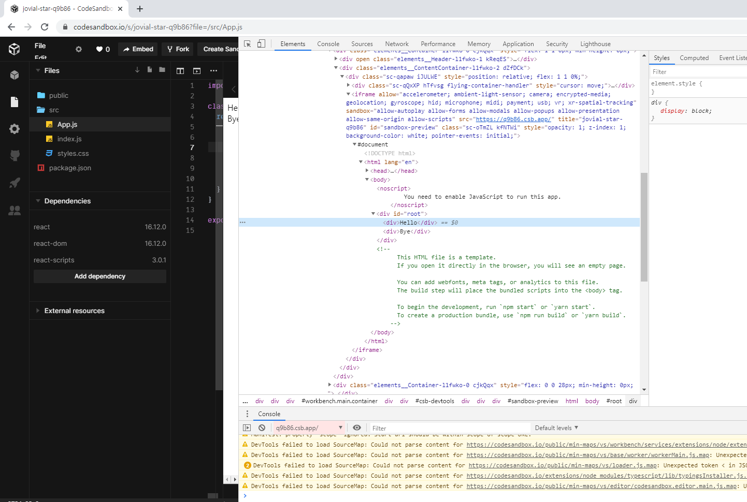

Slide 8
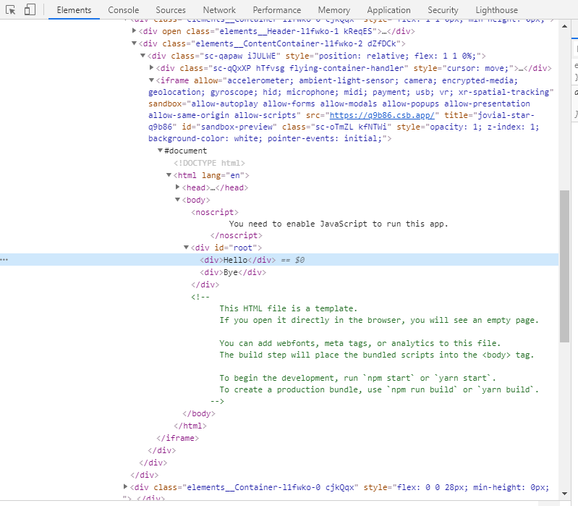

Slide 9
끝

